Slide 1

КОМИТЕТ ПО ТЕХНИЧЕСКОМУ РЕГУЛИРОВАНИЮ
основан в 2004 году
ТЕХНИЧЕСКОЕ РЕГУЛИРОВАНИЕ КАК ИНСТРУМЕНТ ЗАЩИТЫ ИНТЕРЕСОВ ПРОМЫШЛЕННОСТИ СТРАН ЕАЭС И СНГ
ЛОЦМАНОВ А.Н.
Заместитель Председателя Комитета РСПП
Председатель Совета по техническому регулированию и стандартизации при Минпромторге России

Slide 2




Ложные цели
В 2000-е нам были навязаны ложные цели:
1. «Все стандарты добровольные»
В США более 10 000 обязательных стандартов.
В ЕС – несколько тысяч обязательных стандартов, в т.ч. 444 стандартов на стройматериалы.
2. «Один производитель, одно испытание и свободная торговля по всему миру»
В ЕС Германия и Франция признают сертификаты только своих органов по сертификации.
3. «Не надо кошмарить бизнес! Госконтроль мешает бизнесу»
Госконтроль не только обеспечивает безопасность продукции, но и защищает интересы добросовестной промышленности, которая не может конкурировать с фальсификаторами.

Slide 3


10 лет ФЗ-162 «О стандартизации»
2007г. Резолюция конференции «НЕФТЕГАЗСТАНДАРТ»:
«Просить Правительство РФ разработать проект Федерального закона «О стандартизации».
Технологический суверенитет
Трансфер инноваций
Обеспечение безопасности
2012г. На совещании у Председателя Правительства РФ Комитет РСПП поднят вопрос необходимости принятия ФЗ.
Качество товаров и услуг
Цифровая трансформация
Единство измерений
Поручение Правительства РФ

Slide 4





Мнение промышленности об эффективности применения положений ФЗ-162
Важность положений ФЗ-162 |  | Важно и крайне важно | Не важно
 | Включение стандартизации в государственную политику страны | 95% | 0%
 | Для обеспечения технического перевооружения промышленности | 84% | 4%
 | Для обеспечения обороноспособности страны | 84% | 3%
 | В содействии социально-экономическому развитию страны | 88% | 3%
 | Включение ссылок на стандарты в НПА | 78% | 4%

Slide 5

Необходимость государственного надзора
С одной стороны государственный контроль не должен создавать ИЗБЫТОЧНЫХ трудностей для промышленности.
С другой стороны Государство ОБЯЗАНО обеспечить БЕЗОПАСНОСТЬ продукции на рынке.

Slide 6
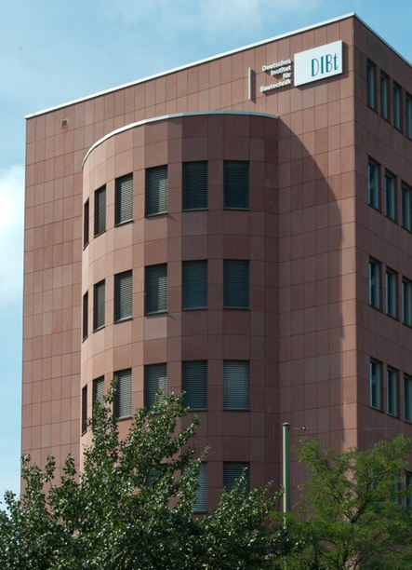




Система допуска строительных материалов на рынок в ЕАЭС
ГЕРМАНИЯ
ЕДИНСТВЕННЫЙ ОРГАН ПО ДОПУСКУ СТРОИТЕЛЬНОЙ ПРОДУКЦИИ В ГЕРМАНИЮ

Slide 7

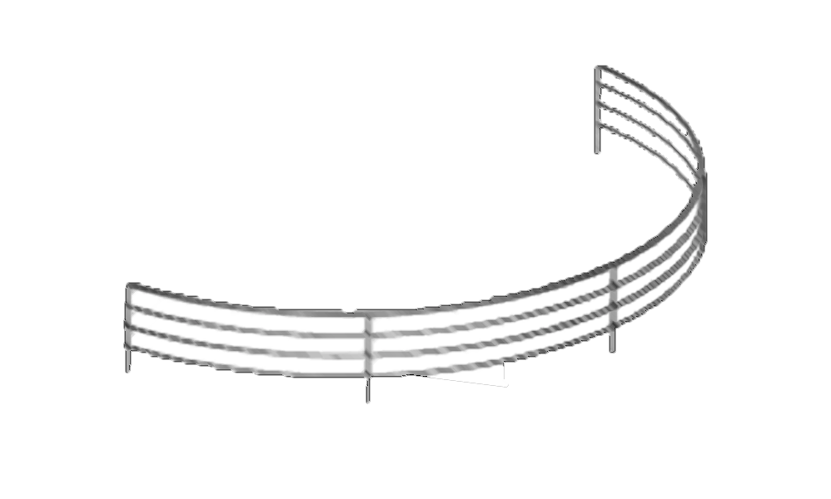
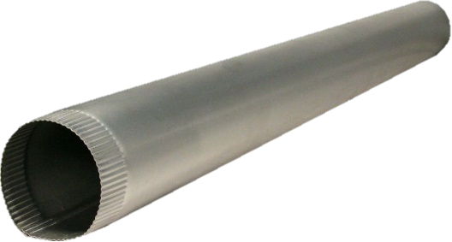







Система ТР ЕАЭС
5 сертификатов,
выданных ООС ЕС
ЕС
Сертификат завода-производителя
Чтобы поставить стальную трубу из России в ЕС нужно 5 сертификатов, выданных ООС ЕС.
Для поставки стальной трубы из ЕС сертификация не предусмотрена.

Slide 8
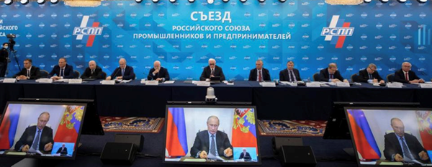




ТР ЕАЭС «О безопасности строительных материалов»
Решением Съезда РСПП 21.10.2020г. с участием
Президента РФ Путина В.В. и Министра Файзуллина И.Э. поддержано предложение по разработке ТР ЕАЭС
«О безопасности строительных материалов».
Разработка ТР ЕАЭС позволит:
Уменьшить долю контрафакта и фальсификата на рынке России и ЕАЭС.
Обеспечить строительство безопасных зданий и сооружений.
Загрузить мощности добросовестных производителей строительных материалов и изделий.
Проект ТР ЕАЭС «О безопасности строительных материалов» направлен ЕЭК в страны-члены ЕАЭС и находится на внутригосударственном согласовании.

Slide 9


Система технического регулирования ЕАЭС
Принято 53 ТР ЕАЭС.
Из них вступило в силу 48 ТР ЕАЭС.
Россия Федерация ОБЯЗАНА обеспечить государственный контроль (надзор)
за требованиями всех
технических регламентов

Slide 10


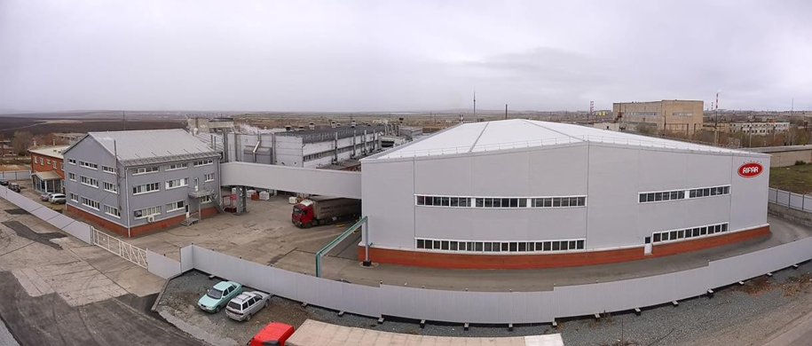
Доля отечественных отопительных приборов на российском рынке
Радиаторы отопления. Введение госнадзора
С 2014 по 2019 гг.:
Создано 24 новых производства.
Вложено более 20 млрд. руб. частных инвестиций.
Создано свыше 30.000 рабочих мест.
100%
70%
50%
17%
2015
2016
2017
2018
2019
2020

Slide 11

Отмена госнадзора
Закон-спутник от 11.06.2021г. № 170-ФЗ:
1. Не определены органы государственного контроля (надзора) за соблюдением требований ТР, контроль за которыми до 01.07.2021г. осуществлял Росстандарт и другие ФОИВ.
2. Отсутствует механизм контроля за продукцией, включенной в ПП РФ
от 23.12.2021 г. № 2425 «Об утверждении единого перечня продукции, подлежащей обязательной сертификации, и единого перечня продукции, подлежащей декларированию соответствия».
Фактически отменен государственный контроль
и надзор за требованиями 17 ТР ЕАЭС

Slide 12

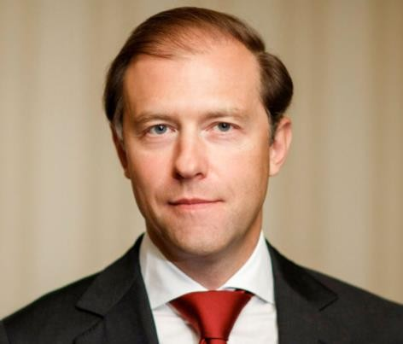


Восстановление государственного контроля
Президент РСПП Шохин А.Н. направил обращения заместителям Председателя Правительства РФ Мантурову Д.В. и Григоренко Д.Ю. о необходимости восстановления государственного контроля (надзора) за требованиями
13 ТР ЕАЭС и ПП РФ № 2425.
23.07.2024г. на совещании у Первого заместителя Председателя Правительства РФ Мантурова Д.В. принято решение о проведении эксперимента по по восстановлению госнадзора за оборотом цемента, строительных смесей, радиаторов отопления, кабельной продукции.
28.08.2024г. подписано постановление Правительства РФ № 1154
о проведении эксперимента по восстановлению госнадзора
за оборотом цемента, строительных смесей,
радиаторов отопления, кабельной продукции.
РСПП подключился к участию в эксперименте

Slide 13
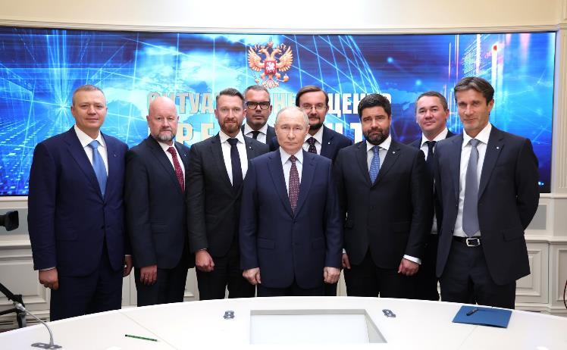
Борьба с контрафактом
Президент Российской Федерации Путин В.В.:
«Дело в том, что контрафакт тоже приобретает сложные формы. Там ещё разобраться нужно».
Из стенограммы встречи
Встреча Владимира Путина с членами «Деловой России»
13 мая 2025 года

Slide 14

Метизная отрасль
 | Июнь 2025 | Июль 2025
Загрузка мощностей | 45% | 40%
Импорт метизов | 20% | 30%

Slide 15
Поручение Президента РФ от 16.07.2025г.
Пр-1608, п. 1в)-1
в) С учетом ранее данных поручений обеспечить внесение в законодательство Российской Федерации изменений, предусматривающих:
повышение эффективности механизмов контроля (надзора) за выполнением обязательных требований технических регламентов, в том числе посредством установления порядка выявления продукции, документы об оценке (подтверждении) соответствия которой отсутствуют в нарушение требований законодательства Российской Федерации.
Ответственный: Мишустин Михаил Владимирович.
Срок исполнения: 30 декабря 2025 года.

Slide 16
Поручение Президента РФ от 16.07.2025г.
Пр-1608, п. 1в)-2
«Возможность прекращения действия или признания недействительными на территории Российской Федерации документов об оценке (подтверждении) соответствия продукции, выданных (принятых) в государствах – членах ЕАЭС с нарушением обязательных требований либо установленных процедур подтверждения соответствия продукции, а также создание механизмов приостановления выпуска в обращение, приостановления обращения и изъятия с рынка такой продукции»
Ответственный: Мишустин Михаил Владимирович.
Срок исполнения: 30 декабря 2025 года.

Slide 17

Восстановление государственного контроля (надзора)
РСПП поддержал законопроект Минпромторга России по восстановлению государственного контроля (надзора) за 17 ТР ЕАЭС и ПП 2425, которым предусматривается:
Установление нового вида федерального государственного контроля (надзора) - федеральный государственный контроль (надзор) за соблюдением обязательных требований к отдельным видам промышленной продукции в 488-ФЗ «О промышленной политике в Российской Федерации».

Slide 18








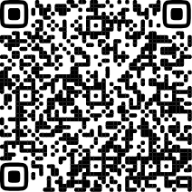
Спасибо за внимание!
pptr@rspp.ru www.RGTR.ru
+7 (495) 663-04-50
Telegram-канал - https://t.me/rgtr_ru
YouTube-канал Комитета РСПП по техрегулированию

